Slide 1

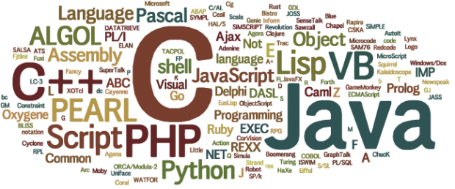

Welcome to
Laboratorium Dasar
Fakultas Ilmu Komputer
Selamat Datang !!
Pertemuan ke - 2
Mata Kuliah : Dasar Pemrograman

Slide 2

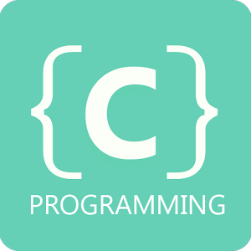
TIPE DATA (INTEGER , FLOAT , CHAR DLL)

Slide 3

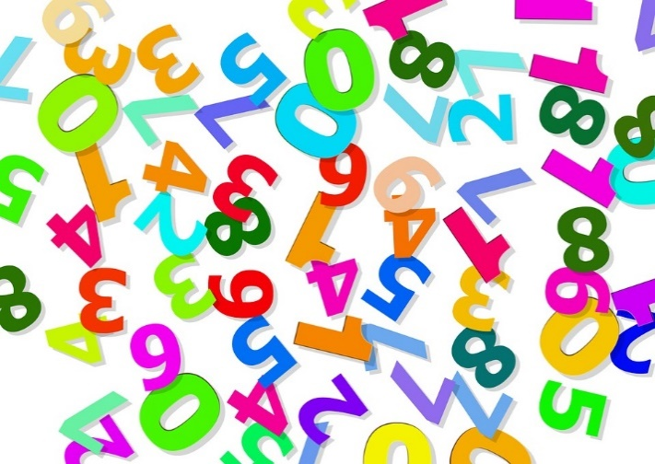

Apa itu Data ??
Data merupakan representasi dari fakta yang diterima apa adanya.
Data mentah yang belum diolah tidak mempunyai makna.
Data bentuknya dapat bermacam-macam tipe , mulai dari bilangan , karakter , kalimat , gambar dan lain-lain.

Slide 4

Mengapa Perlu ada Tipe Data ?
Seperti yang kita tahu bentuk data sangat beragam , mulai dari yang sederhana hingga paling kompleks.
Namun sekompleks apapun data, dapat didekomposisi / dipecah menjadi tipe data dasar / primitif.
Setiap tipe data dasar / primitif mempunyai karakteristik dan ukuran yang berbeda-beda , sehingga diperlukan tindakan yang berbeda.
Nama
Sebagai contoh setiap data hero/troop pada game clas of clans , mempunyai beberapa atribut tipe data lain seperti pada gambar di samping.
Level
Attack Type
Health
Attack Power
Target

Slide 5
Jenis – Jenis Tipe Data
Secara umum tipe data dikelompokan menjadi 2 yaitu :
Tipa data dasar / primitive : merupakan tipe data yang sudah terdefinisikan dalam suatu Bahasa.
Contoh : bilangan bulat , pecahan , karakter , kalimat dll.
Tipe data bentukan : merupakan sekumpulan tipe data primitive atau lebih yang dikemas menjadi satu kesatuan tipe data baru.
Contoh : KTP , Kartu Mahasiswa , Identitas dll.
Notes:
https://www.tutorialspoint.com/cprogramming/c_data_types.htm

Slide 6
Tipe Data Bilangan
Dibawah ini merupakan berbagai macam tipe data bentuk bilangan dengan berbagai ukuran dan jenis yang dapat ditanganai yaitu bulat dan pecahan.
Type | Ukuran (byte) | Rentang nilai | Jenis Bilangan
char | 1 byte | - 128 to 127 | Bulat
short | 2 byte | -32.768 to 32.767 | Bulat
Integer | 4 byte | -2.147.483.648 to 2.147.483.647 | Bulat
long integer | 8 byte | 9.223.372.036.854.775.807 | Bulat
float | 4 byte | 1.2E-38 to 3.4E+38 | Pecahan
double | 8 byte | 2.3E-308 to 1.7E+308 | Pecahan
Notes:
https://www.tutorialspoint.com/cprogramming/c_data_types.htm

Slide 7
Tipe Data Karakter
Tipe Data karakter menangani data dalam bentuk karakter tunggal maupun sekumpulan karakter . Beberapa jenis karakter yaitu :
Abjad : bernilai A sampai Z
Karakter khusus : contoh ( , ! ? [ * # $ % )
Angka : 0 sampai 9
Type | Deskripsi
char | Selain digunakan untuk menampung angka , char dapat digunakan untuk menampung nilai karakter tunggal , seperti huruf a,I,u,e,o atau symbol-symbol seperti ?,!.;’[]
string | Merupakan sekumpulan karakter . Biasanya berupa sebuah kata atau kalimat baik bermakna maupun tidak bermakna. Biasanya didefinisikan sebagai “array of char”.
Notes:
https://www.tutorialspoint.com/cprogramming/c_data_types.htm

Slide 8

Tipe Data Boolean
Boolean merupakan tipe data yang terbentuk dari 2 nilai bilangan yaitu 0 dan 1 , atau biasa didefiniskan sebagai “TRUE” untuk 1 dan “FALSE” untuk 0.
Tipe data ini berguna untuk operasi logika (“akan dipelajari lebih lanjut pada bab percabangan”).
Tipe data ini hanya mengenal 2 buah nilai yaitu 1 dan 0 .
Notes:
https://www.tutorialspoint.com/cprogramming/c_data_types.htm

Slide 9
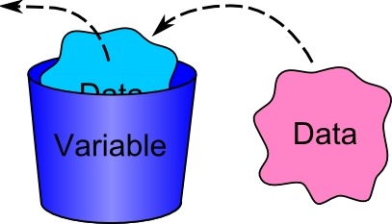
Variabel dan Tipe Data
Setelah mengetahui jenis jenis tipe data , sekarang akan kita implementasikan pada variable dalam Bahasa c.
Variabel merupakan suatu symbol dalam program yang digunakan untuk menampung data dengan berbagai karakterisitk tipe tertentu.
Secara sederhana variable terdiri dari 3 komponen yaitu :
Tipe Variabel : disesuaikan dengan tipe data yang dibutuhkan
Nama Variabel : penamaan masing-masing variable.
Nilai Variabel. : nilai yang diberikan setiap variable.
Notes:
https://www.tutorialspoint.com/cprogramming/c_data_types.htm

Slide 10

Format Penulisan Variabel dalam C - 1
Nama variabel
Jangan lupa
titik koma
Tipe data
Nama variable tidak boleh mengandung spasi. Jika ingin memisahkan kata gunakan garis bawah.
Nama varibel harus diawali oleh huruf atau garis bawah (tidak boleh diawali dengan angka atau symbol lain).
Nama variable tidak boleh mengandung karakter symbol seperti ?,!:@%&* , namun bias dikombinasikan dengan angka.
Bersifat Case Sensitive artinya huruf besar dan kecil memiliki arti yang berbeda.
Notes:
https://www.tutorialspoint.com/cprogramming/c_data_types.htm

Slide 11
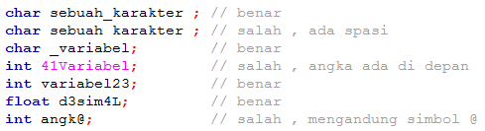
Contoh Penamaan Variabel
Benar dan Salah
Notes:
https://www.tutorialspoint.com/cprogramming/c_data_types.htm

Slide 12
Contoh Deklarasi Variabel dengan berbagai Tipe Data
Deklarasi variable bertipe char dengan nama karakter.
Deklarasi variable bertipe short dengan nama bilangan_kecil.
Deklarasi variable bertipe integer dengan nama bilangan_sedang.
Deklarasi variable bertipe long int dengan nama bilangan_besar.
Deklarasi variable bertipe string dengan nama kalimat berukuran 10.
Notes:
https://www.tutorialspoint.com/cprogramming/c_data_types.htm

